Slide 2
OSA-kollen
Jobba tillsammans med
organisatorisk och social arbetsmiljö
Notes:
OSA-kollen är ett verktyg från Suntarbetsliv som handlar om organisatorisk och social arbetsmiljö.

Slide 3
Filmtrailer OSA-kollen
Länk till filmen
Notes:
Vi tittar på en filmtrailer!

Slide 4
Detta får man i OSA-kollen
Förståelse för vad OSA handlar om.
Stöd för hur ni kan jobba tillsammans med OSA på arbetsplatsen
Hjälp att leva upp till kunskapskraven i föreskrifterna.
Notes:
Ända sedan Arbetsmiljöverkets föreskrifter om organisatorisk och social arbetsmiljö trädde i kraft 2016 har den återkommande frågan varit: ”HUR gör man för att leva upp till föreskrifterna – i praktiken på en arbetsplats?”
I OSA-kollen finns stöd och verktyg för att både förstå och jobba med den organisatoriska och sociala arbetsmiljön.
Verktyget bygger på Arbetsmiljöverkets föreskrifter AFS 2015:4 och är en hjälp att uppfylla kunskapskraven i föreskrifterna.
Här finns olika aktiviteter som används på till exempel arbetsplatsträffar.

Slide 5
Överblick
START
Jobba med OSA
Om OSA
Arbetsbelastning
Kränkande särbehandling
Checklistor
Gruppövningar
Stöd för SAM
Filmer med reflektionsfrågor
Förstå OSA
Arbetstidens förläggning
Notes:
OSA-kollen består av två delar: ”Förstå OSA” och ”Jobba med OSA”
I Förstå-delen finns allt för att som chef eller skyddsombud få koll på vad organisatorisk och social arbetsmiljö är, vad föreskrifterna säger och hur detta integreras med det systematiska arbetsmiljöarbetet.
I Jobba-delen finns checklistor, filmer med reflektionsfrågor, mallar och gruppövningar för att tillsammans med medarbetarna skapa gemensam förståelse, kunskap och handling.

Slide 6
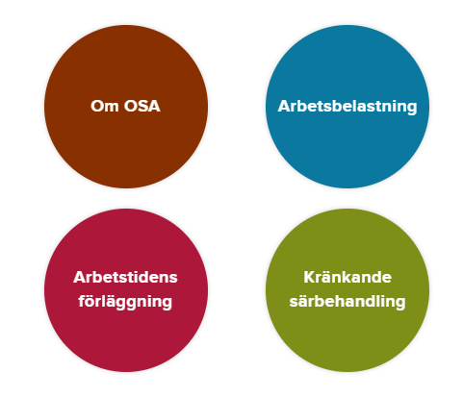
Förstå OSA
Fyra kunskapsområden
Vad är OSA?
Vem har ansvaret?
Vilken kunskap behöver chefer och arbetsledare?
SAM och OSA?
Hur sätts mål?
Hur förebygger man ohälsosam arbetsbelastning?
Hur ser man tidiga signaler på stress?
Hur få balans mellan krav och resurser?
Hur skapa tydliga roller och ansvar?
Hur förlägger man arbetstid hälsosamt?
Hur viktig är återhämtningen?
Hur förebygger man?
Vad gör man om det händer?

Slide 7
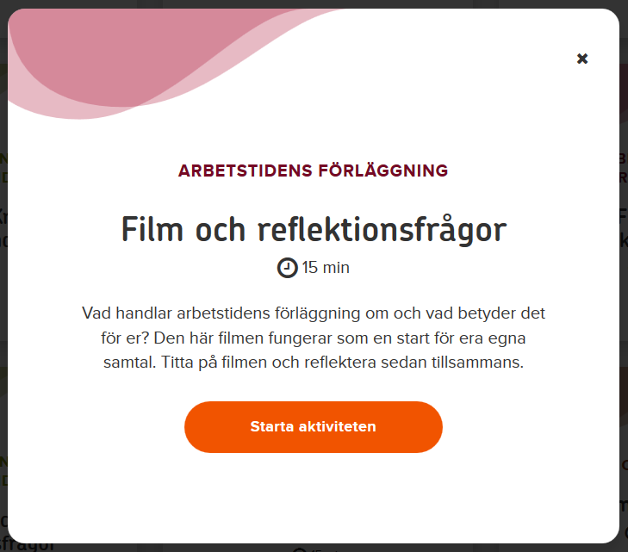
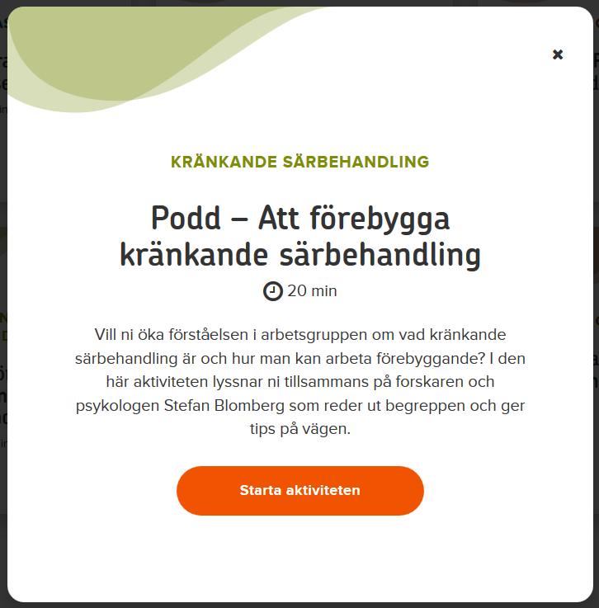
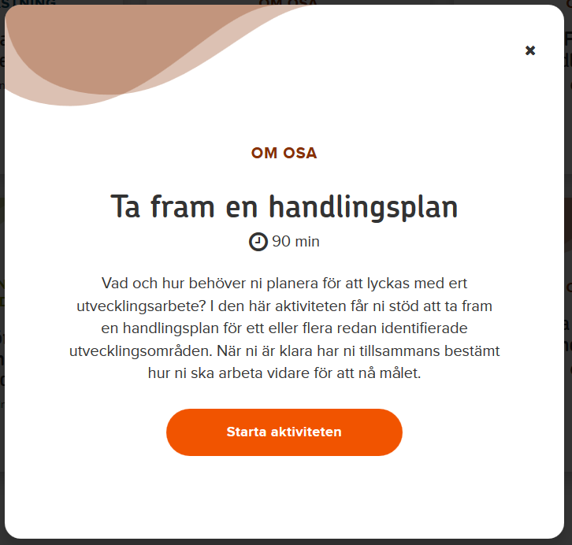
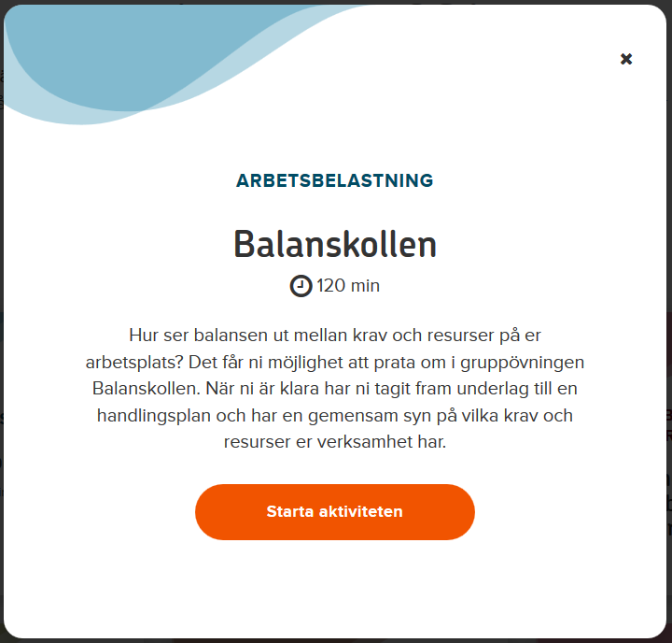
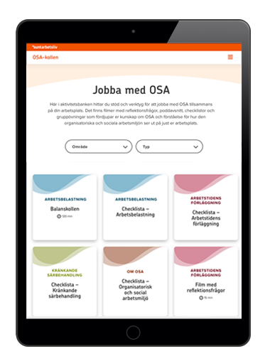
Jobba med OSA
Notes:
Här finns en aktivitetsbank där alla aktiviteter är samlade.
Alla aktiviteter syftar till att fördjupa er kunskap om OSA och er förståelse för hur den organisatoriska och sociala arbetsmiljön ser ut på just er arbetsplats.
Ni kan välja mellan korta filmer med reflektionsfrågor, poddavsnitt, checklistor och olika gruppövningar.
Detta blir sedan avstamp för dialog mellan medarbetarna som fungerar förebyggande.
Aktiviteterna är utvecklade för att användas i grupp på en arbetsplatsträff eller liknande.
Den som leder en aktivitet kan till exempel vara en chef, arbetsledare eller skyddsombud. Inga förkunskaper krävs och där det behövs finns processtöd.

Slide 8
Vinsten
Att jobba systematiskt med den organisatoriska och sociala arbetsmiljön bidrar till att skapa arbetsplatser där människor kan trivas och må bra samtidigt som verksamheten utvecklas.
Notes:
Att jobba med OSA i delaktighet gör att man förebygger ohälsa på grund av arbetsbelastning, arbetstidens förläggning eller kränkande särbehandling.
Ett systematiskt arbete med arbetsmiljön leder till att hela verksamheten utvecklas.
Det skapar möjligheten till friska arbetsplatser där man trivs och kan göra ett bra jobb.

Slide 9
Notes:
OSA-kollen är framtagen och kvalitetssäkrad gemensamt med parterna inom kommun- och landstingssektorn. Sakkunniga, forskare och representanter från målgruppen har också involverats i utvecklingen.
Suntarbetsliv bidrar till friska arbetsplatser inom kommun- och landstingssektorn. Föreningen ger stöd för arbetsmiljö- och verksamhetsutveckling, utvecklar och kommunicerar digitala verktyg samt sprider kunskaper om forskning och erfarenheter.

Slide 10
Notes:
Detta är de parter som står bakom Suntarbetsliv. Föreningen bildades 2012.
Allt som kommer från föreningen är partsgemensamt framtaget, forskningsbaserat och kostnadsfritt.

